Slide 1
機電整合期末專題 影像循線與自動跟隨
多功能自走車
機械工程學系4A 1100826 王子晨

Slide 2
關鍵字
影像循線控制、藍牙、麥克納姆輪

Slide 3
01
. . . . . . . . . . 4
整體功能
02
. . . . . . . . . 10
結構草圖
03
. . . . . . . . . . . 12
控制器
04
. . . . . . . . . . . 19
致動器
05
. . . . . . . . . . . 22
感測器
06
. . . . . . . . . . 25
人機界面
07
. . . . . . . . . 28
程式設計
08
. . . . . . . . . . . . 33
測試
09
. . . . . . 44
研究進度與花費
10
. . . . . . . . 47
Appendix

Slide 4
01
整體功能

Slide 5
設計目標： 利用麥克納姆輪 設計多功能自走車 包含影像循線、自動跟隨、手把控制 等多種模式

Slide 6
影像循線： 利用影像偵測結合模糊邏輯控制，進行循線 自動跟隨： 偵測藍牙訊號強度，讓車輛跟隨著人 手把控制： 利用PS5手把控制車輛

Slide 7
影像循線模式設計目標
演算法運算效率 | 0.25(s)
影像偵測效率 | 4(fps)
車輛移動速度 | 0.15(m/s)

Slide 8
自動跟隨模式設計目標
轉向穩態時間 | 2(s)
轉向上升時間 | 1.5(s)
跟隨距離 | 3(m)

Slide 9
手把控制模式設計目標
車輛反應時間 | 0.3(s)
車輛移動速度 | 0.1(m/s)

Slide 10
02
結構草圖

Slide 11
工作流程圖
BLE模組
車輛
搜索藍牙訊號
PS5手把
MacBook
L298n控制訊號
BLE模組
Mega2560
L298n
TT減速馬達
藍牙
影像
ESP32cam
OV2640
Wi-Fi

Slide 12
03
控制器

Slide 13
功能與數目列表
項目 | 功能 | 數量
ESP32-CAM | 傳輸影像 | 1
Arduino Mega2560 R3 | 控制L298N 整合各元件 | 1
MacBook M1 | 演算法計算 控制介面 | 1
BLE藍牙4.0模組 | 發射藍牙訊號 接收藍牙訊號 | 4
L298N | 控制直流馬達 | 2

Slide 14
04
致動器

Slide 15
功能與數目列表
項目 | 功能 | 數量
TT 減速馬達 | 提供麥克納姆輪獨立驅動 | 4

Slide 16
05
感測器

Slide 17
功能與數目列表
項目 | 功能 | 數量
OV2640 攝影鏡頭 | 拍攝影像 | 1

Slide 18
06
人機界面

Slide 19
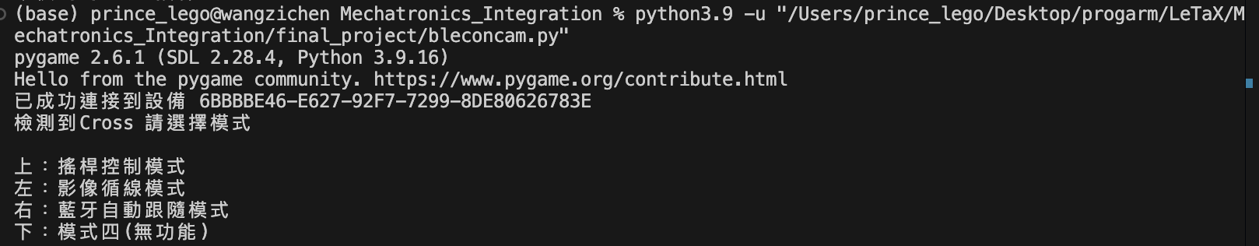
PS5手把切換各模式 於個人電腦終端機中監控

Slide 20
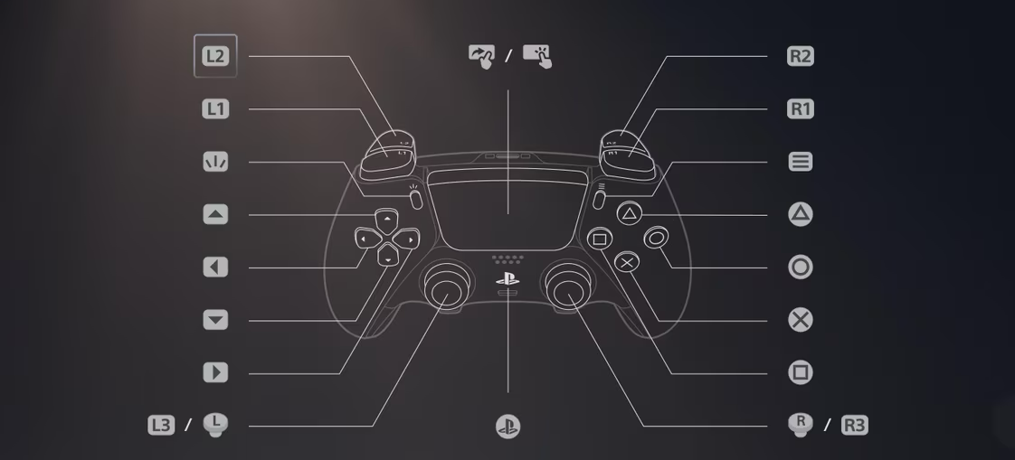
車輛移動速度
終止程式
搖桿控制模式
影像循線模式
退出模式
選擇模式
自動跟隨模式
車輛角度
車輛方向

Slide 21
07
程式設計

Slide 22
程式架構
程式開始
等待控制訊號
選擇模式
運行模式
等待中斷訊號
模式中斷

Slide 23


影像循線演算法
$$\left[\begin{matrix}x_{1} \\ d_{1} \\ θ_{1}\end{matrix}\right],\left[\begin{matrix}x_{2} \\ d_{2} \\ θ_{2}\end{matrix}\right],…,\left[\begin{matrix}x_{n} \\ d_{n} \\ θ_{n}\end{matrix}\right]$$
$$\left[\begin{matrix}V_{x} \\ V_{y} \\ ω\end{matrix}\right]$$
影像
預處理
影像
偵測
模糊
控制

Slide 24
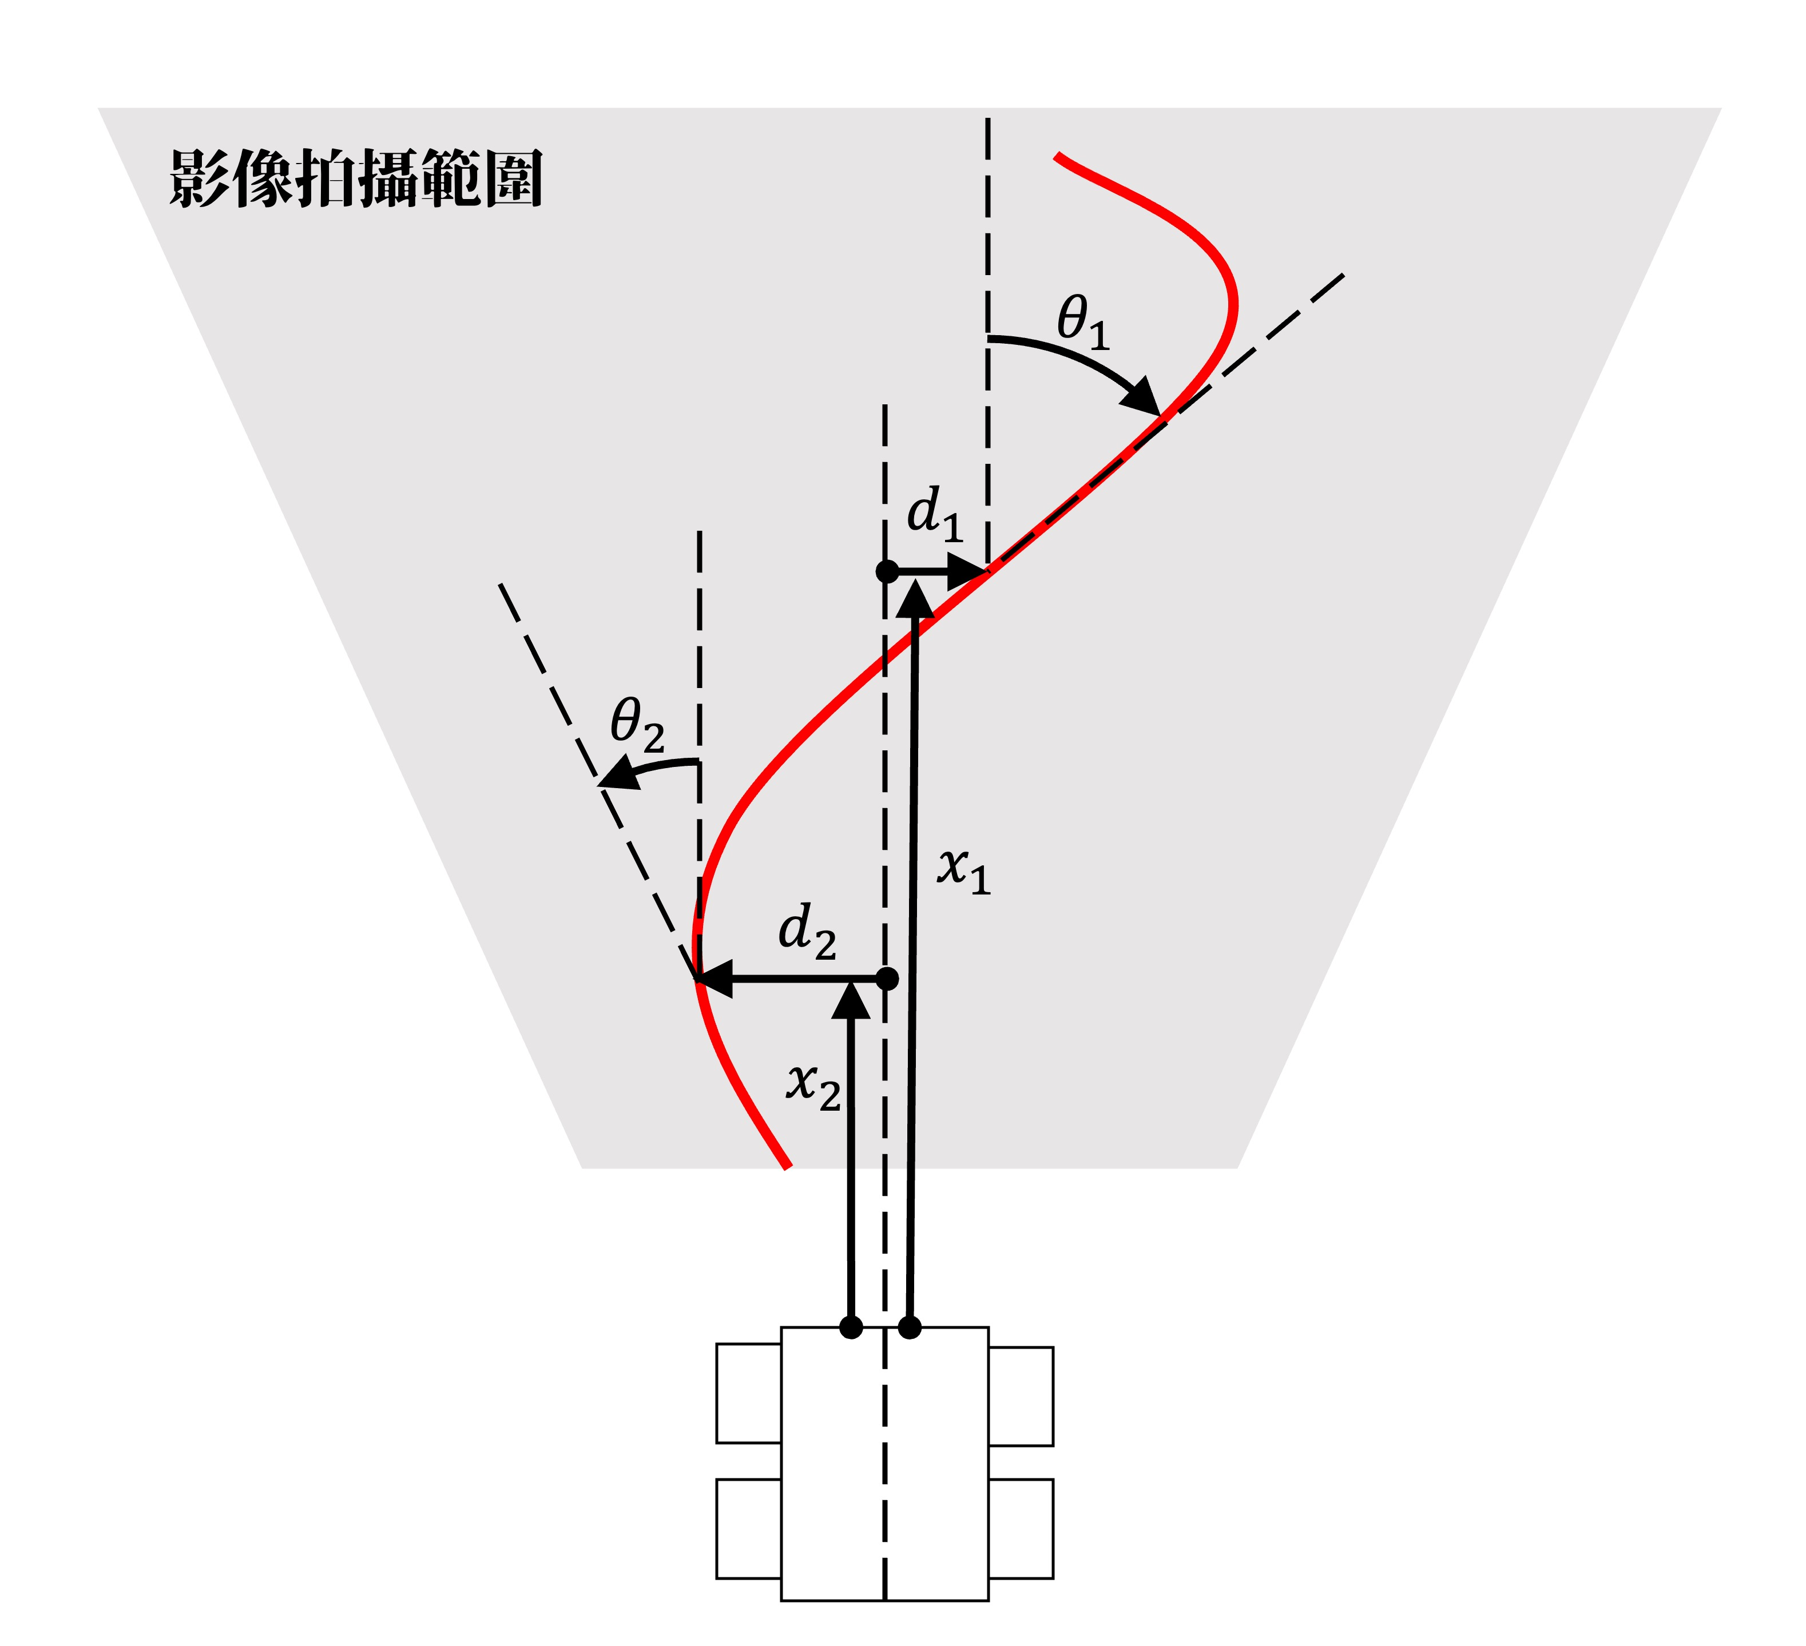
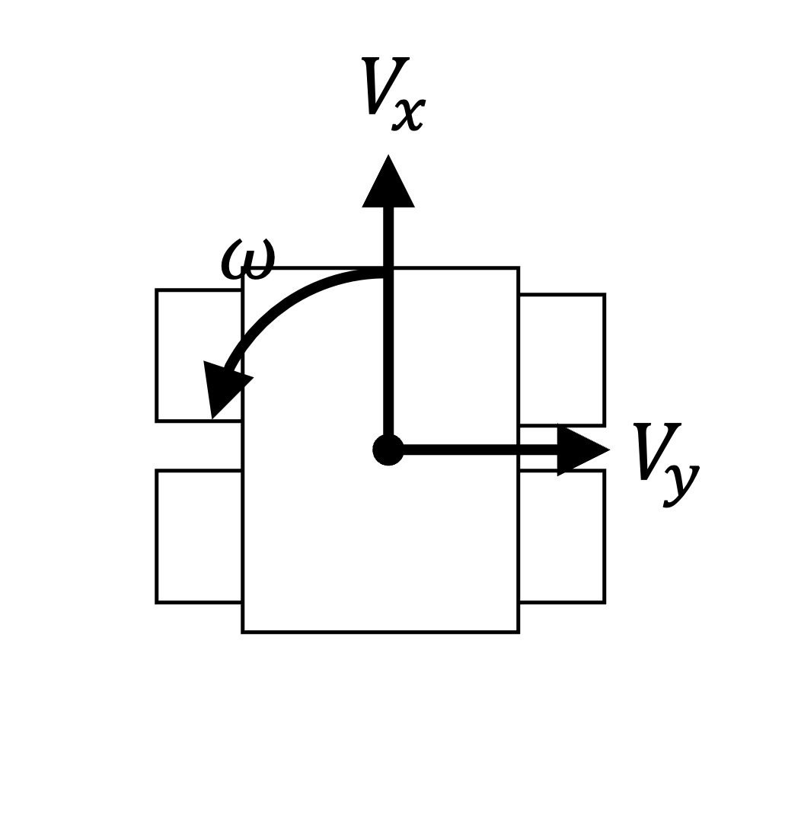
影像循線演算法

Slide 25
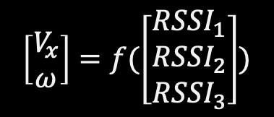
搜尋三個藍牙模組的RSSI(接收訊號強度指示) 利用三角定位法，計算車頭方位與人之間的距離 算出車輛移動速度
藍牙自動跟隨演算法
$$\left[\begin{matrix}V_{x} \\ ω\end{matrix}\right]=f(\left[\begin{matrix}{RSSI}_{1} \\ {RSSI}_{2} \\ {RSSI}_{3}\end{matrix}\right])$$

Slide 26
08
測試

Slide 27
08-1
手把控制模式

Slide 28
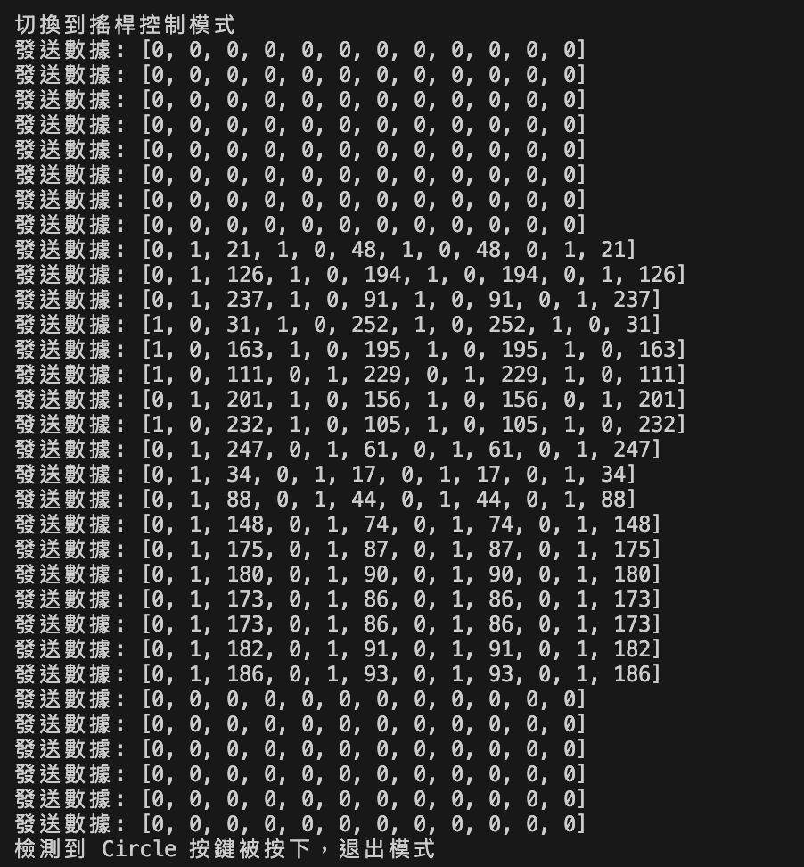
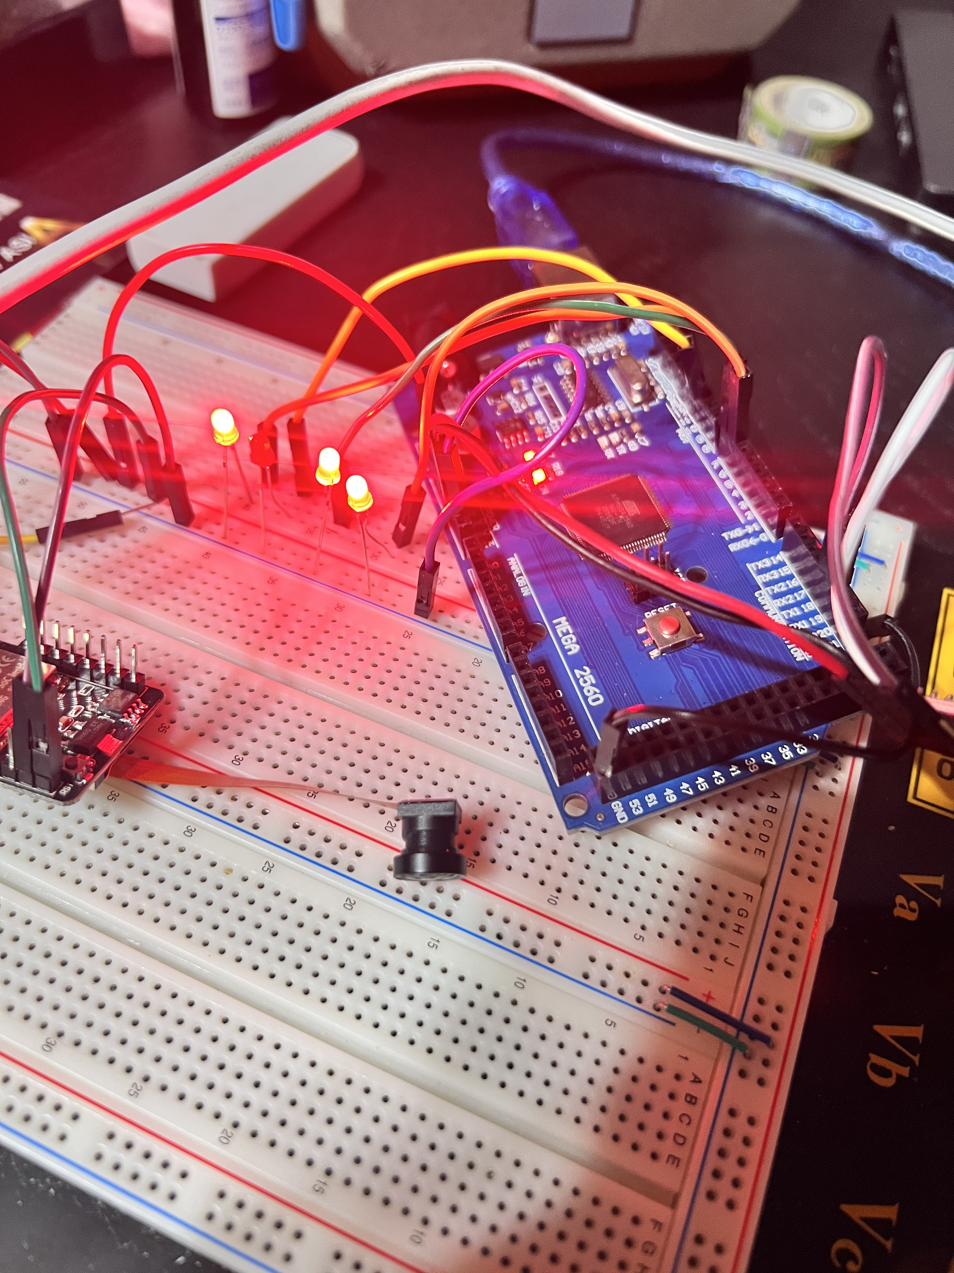
電腦利用藍牙 成功傳遞L298n的控制訊號
搖桿控制

Slide 29
手把控制模式設計目標
 | 設計目標 | 設計結果
車輛反應時間 | 0.3(s) | 0.2(s)
車輛移動速度 | 0.1(m/s) | ?

Slide 30
08-2
影像循線模式

Slide 31
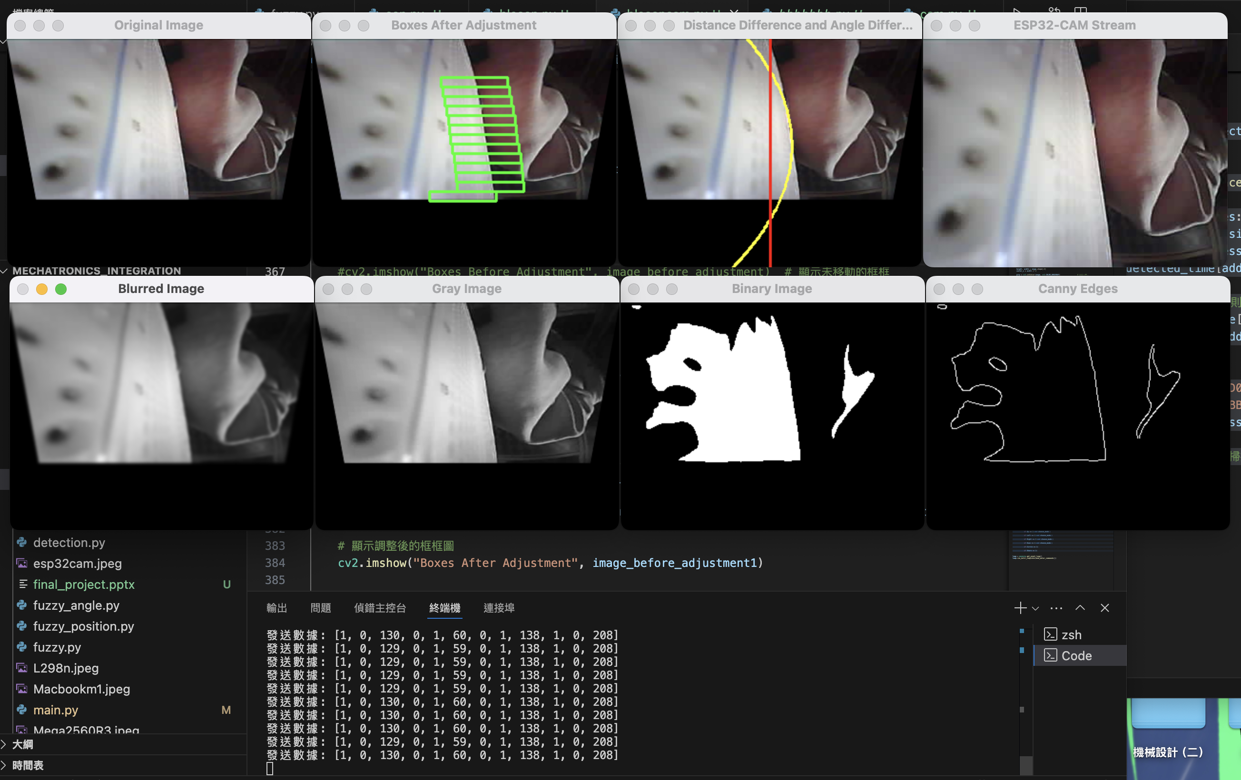
電腦利用藍牙 成功傳遞L298n的控制訊號 並顯示監控影像

Slide 32
影像循線模式設計目標
 | 設計目標 | 設計結果
運算效率 | 0.25(s) | 0.15(s)
影像偵測效率 | 4(fps) | 6(fps)
車輛移動速度 | 0.15(m/s) | ?

Slide 33
08-3
自動跟隨模式

Slide 34
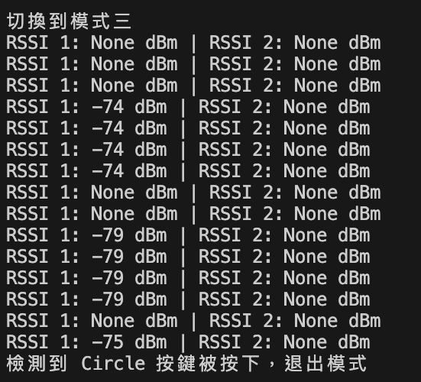
利用電腦即時搜尋藍牙
自動跟隨

Slide 35
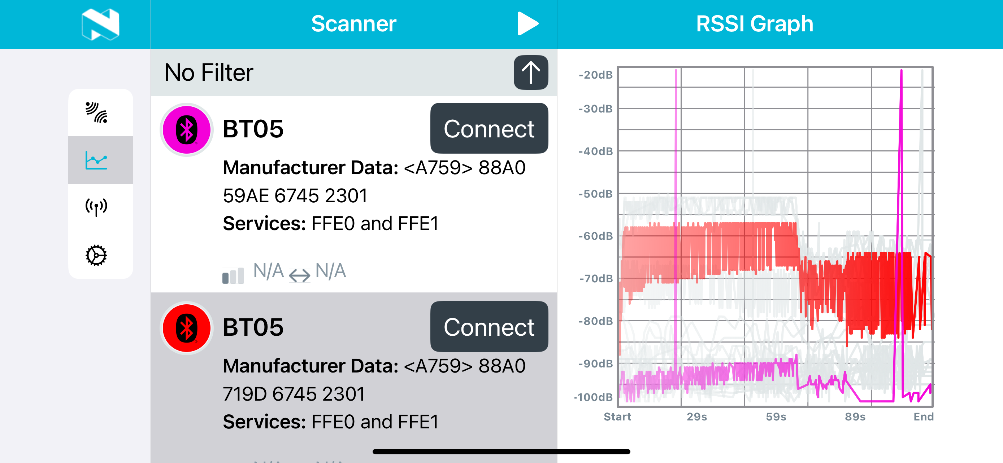
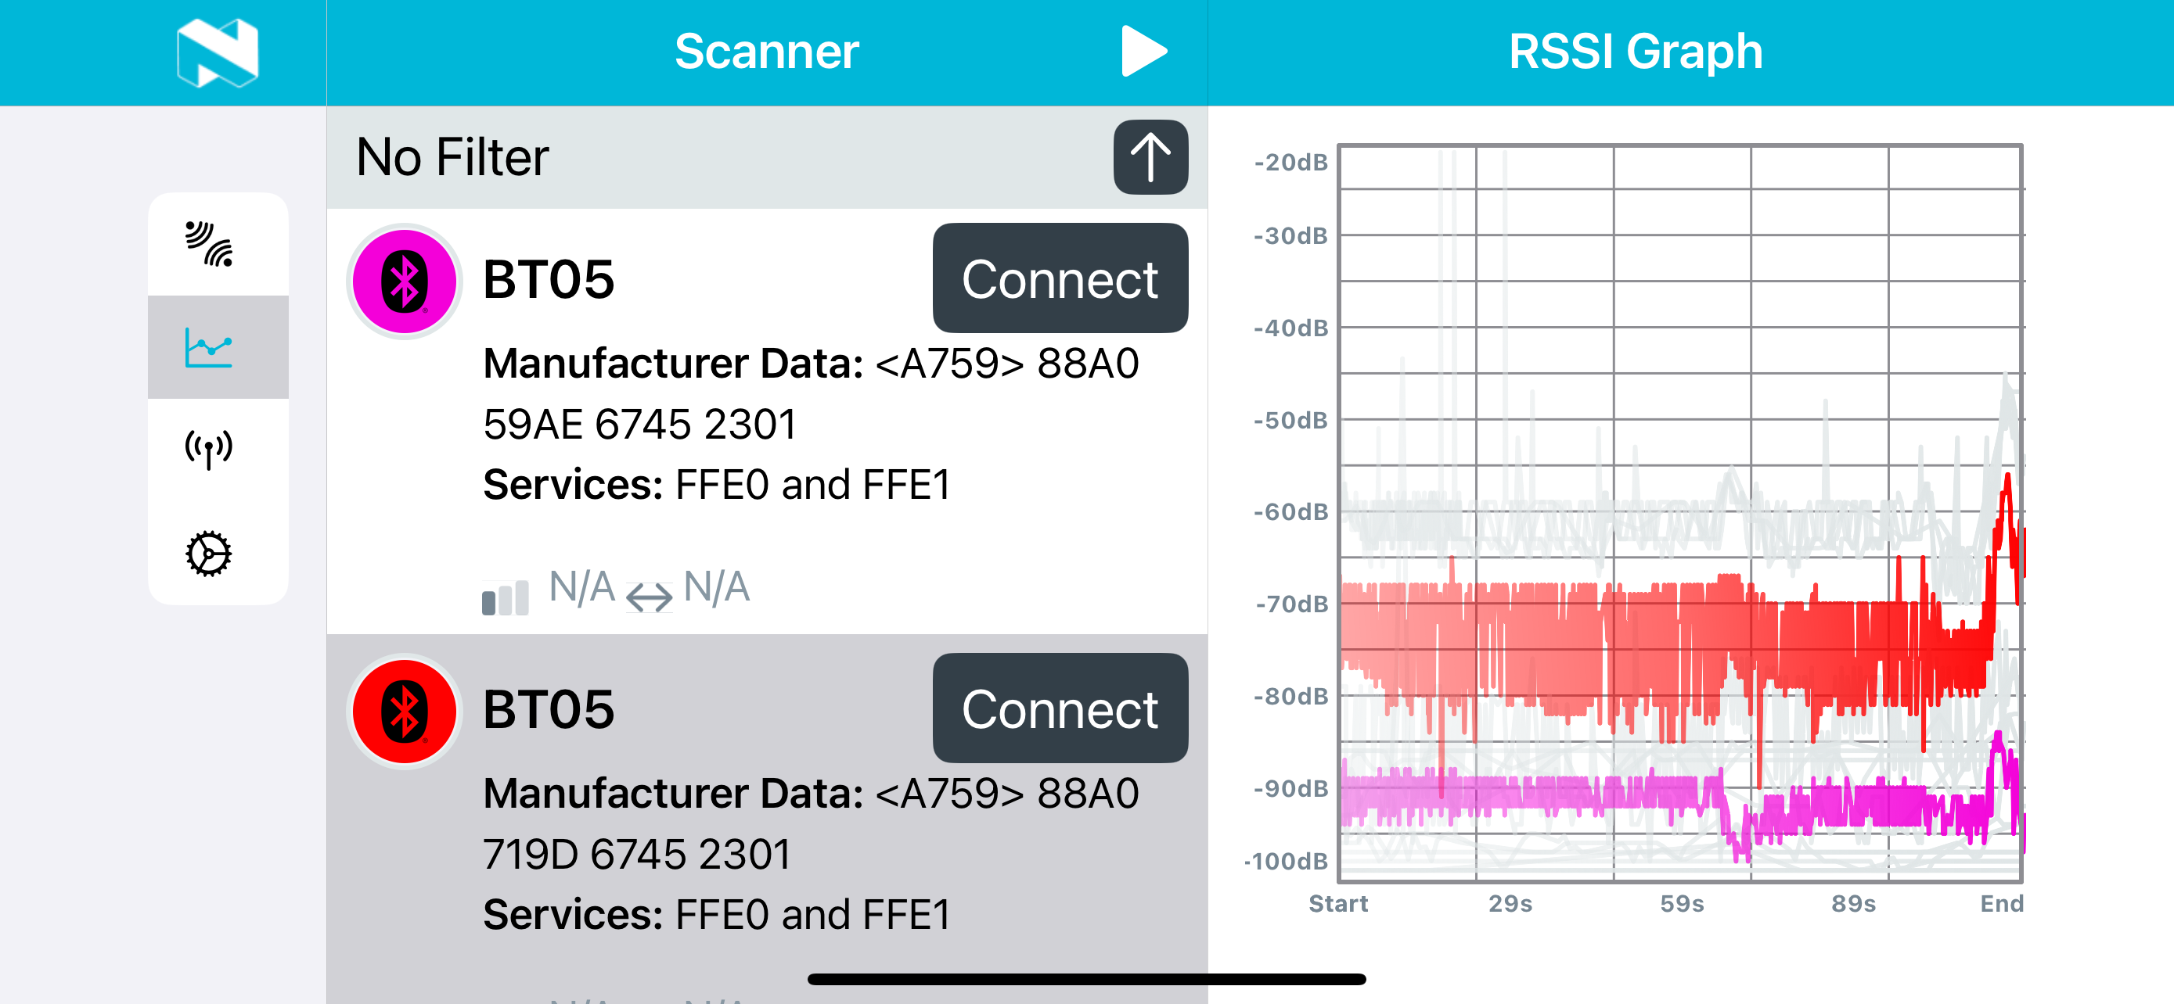
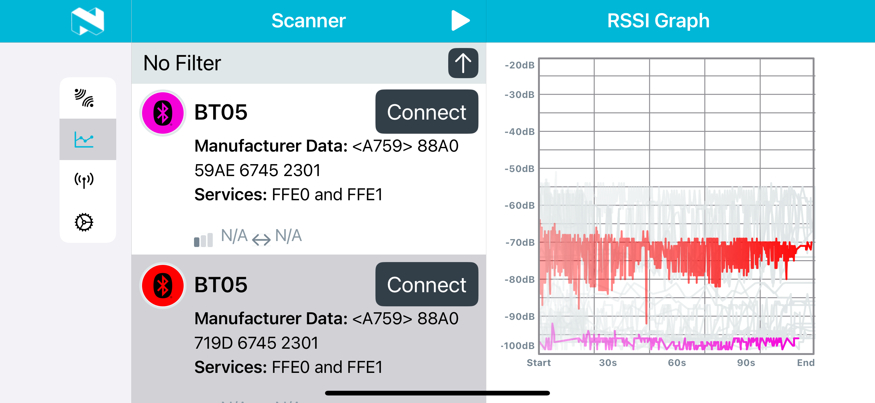
RSSI強度隨距離減少 震蕩範圍大約10dB
自動跟隨
買的其中一個模組功能異常

Slide 36
自動跟隨模式設計目標
 | 設計目標 | 設計結果
轉向穩態時間 | 2(s) | ?
轉向上升時間 | 1.5(s) | ?
跟隨距離 | 5(m) | ?

Slide 37
09
研究進度與花費

Slide 38
研究進度甘特圖
周數
5 | 6 | 7 | 8 | 9 | 10 | 11 | 12 | 13 | 14 | 15 | 16
周數
影像循線演算法撰寫
購買材料
介面設計
指令回傳程式
搖桿控制程式
車輛控制程式
藍牙控制程式
參數調整
報告撰寫
Notes:
測試程式

Slide 39
目前花費
項目 | 單價 | 個數 | 花費
ESP32-CAM | 349 | 1 | 349
OV2640攝影機 | 259 | 1 | 259
ESP32-CAM燒錄座 | 99 | 1 | 99
BLE藍牙4.0模組 | 159 | 2 | 318
Mega2560 R3 | 599 | 1 | 599
9V電池 | 159 | 1 | 159
合計 |  |  | 1783

Slide 40
10
Appendix

Slide 41
10-01
. . . . . . . . 49
控制器規格
10-02
. . . . . . . . 54
致動器規格
10-03
. . . . . . . . 56
感測器規格
10-04
. . . . . . . . 58
循線演算法
10-05
. . . . . . 71
自動跟隨演算法
10-06
. . 73
麥克納姆輪控制演算法
10-07
. . . . . . . . . . . 75
程式碼

Slide 42
10-01
控制器規格

Slide 43
ESP32-CAM規格表
項目 | 規格
處理器 | ESP32
記憶體 | 520KB
無線連接 | 802.11 b/g/n Wi-Fi 藍牙 4.2BR/EDR BLE
I/O | 9

Slide 44
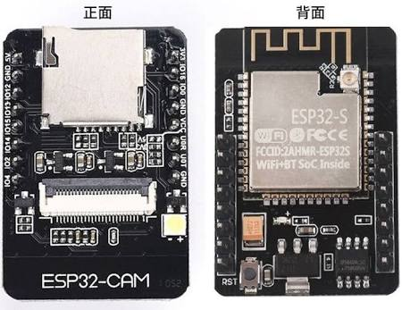
功能： 傳輸影像 個數： 1個
ESP32-CAM

Slide 45
Mega2560 R3規格表
項目 | 規格
處理器 | ATmega2560
記憶體 | 256KB
無線連接 | 無
I/O | 70

Slide 46
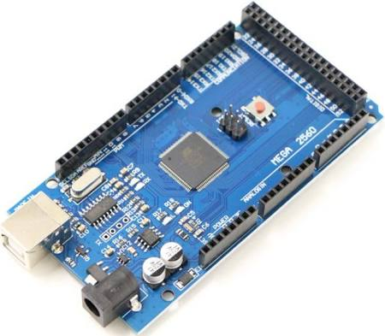
功能： 控制L298N 整合各元件 個數： 1個
Mega2560 R3

Slide 47
MacBook air規格表
項目 | 規格
處理器 | Apple M1 (8 核心)
記憶體 | 8GB Unified Memory
GPU | Apple M1 (7 核心)
作業系統 | macOS Sequoia

Slide 48

功能： 演算法計算 控制介面 個數： 1個
MacBook air M1

Slide 49
BLE藍牙4.0模組規格表
項目 | 規格
晶片 | CC2541
工作頻率 | 2.4GHz ISM
傳輸速率 | 6kbps
傳輸距離上限 | 60m
反應時間 | 約0.4秒
支援平台 | Android, iOS, PC, MAC等

Slide 50
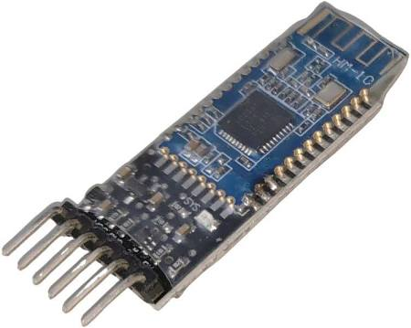
功能： 接收藍牙訊號x1 發射藍牙訊號x3 個數： 4個
BLE藍牙4.0模組

Slide 51
10-02
致動器規格

Slide 52
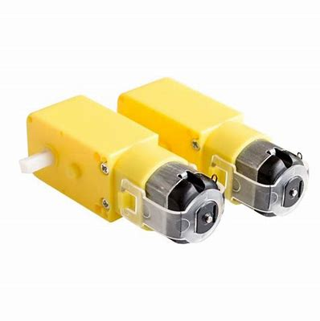
功能： 驅動麥克納姆輪 個數： 4個
TT減速馬達

Slide 53
TT減速馬達規格表
項目 | 規格
減速比 | 1:48
工作電壓 | 6V
空載電流 | ≤ 240 mA
空載轉速 | 270 ±10% RPM
Torque | 1.5 kgf · cm

Slide 54
10-03
感測器規格

Slide 55
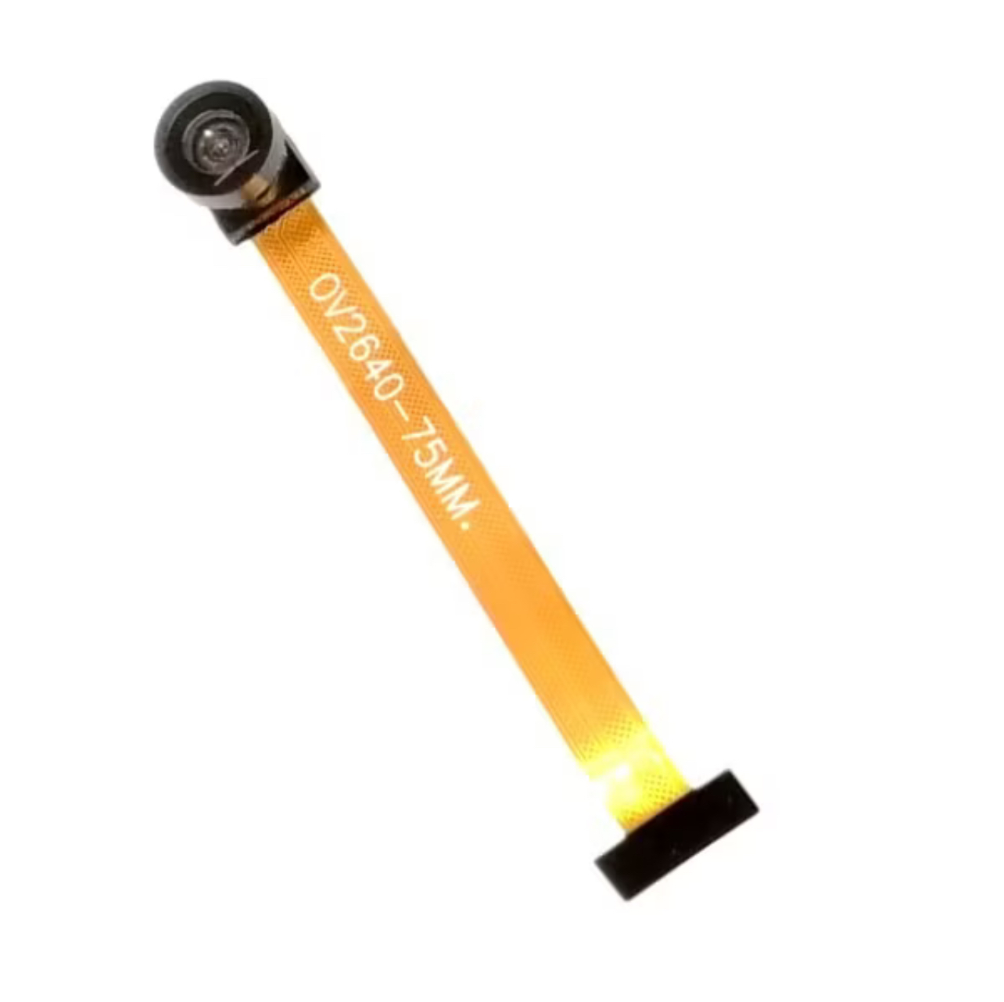
功能： 拍攝影像 個數： 1個
OV2640攝影鏡頭

Slide 56
OV2640規格表
項目 | 規格
感測器類型 | 1/4 吋 CMOS
解析度 | 1600×1200
幀率 | 15fps
水平視角 | 63度
垂直視角 | 47度

Slide 57
10-04
循線演算法

Slide 58
影像循線演算法(預處理)
透視變換
灰階處理
高斯模糊
二值化
ＣＡＮＮＹ
影像
影像

Slide 59
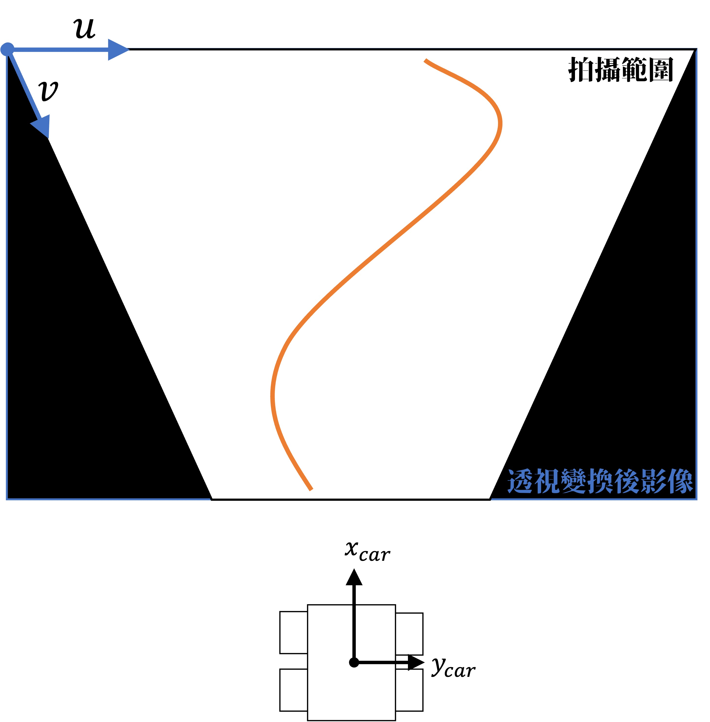
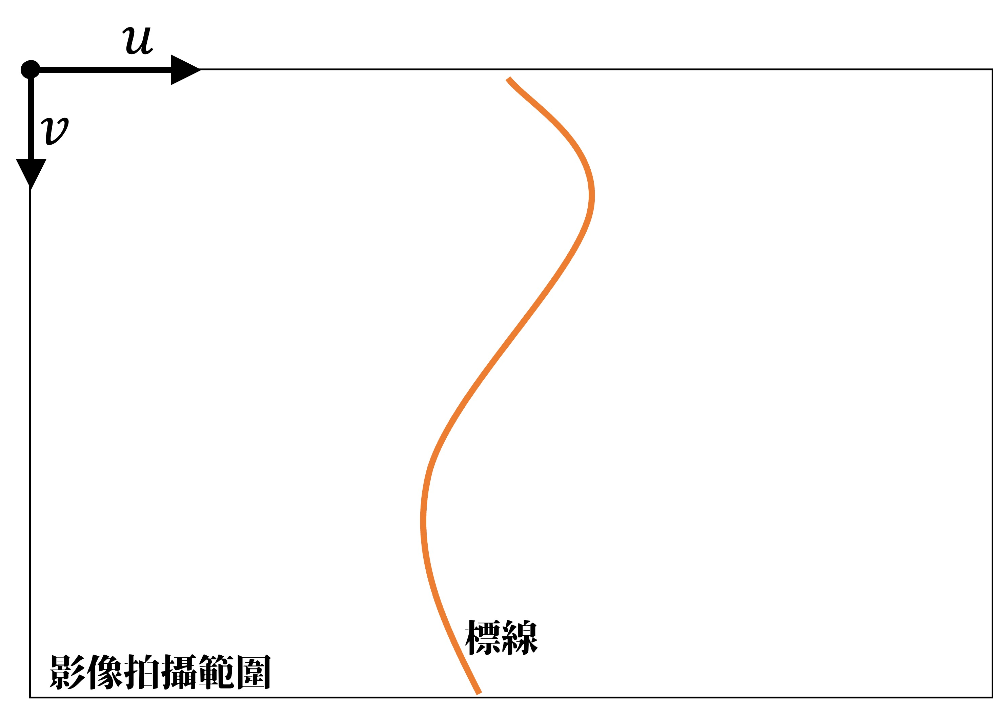
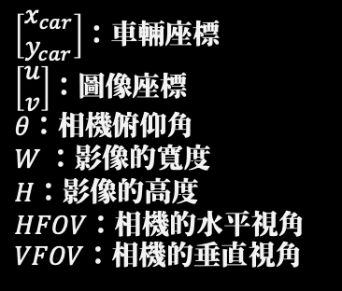

影像循線演算法(透視變換)
$$\left[\begin{matrix}x_{car} \\ y_{car}\end{matrix}\right]=f(\left[\begin{matrix}u \\ v\end{matrix}\right],θ,W,H,HFOV,VFOV)$$
$\left[\begin{matrix}x_{car} \\ y_{car}\end{matrix}\right]$：車輛座標
$\left[\begin{matrix}u \\ v\end{matrix}\right]$：圖像座標
$θ$：相機俯仰角
$W$：影像的寬度
$H$：影像的高度
$HFOV$：相機的水平視角
$VFOV$：相機的垂直視角
原始影像

Slide 60
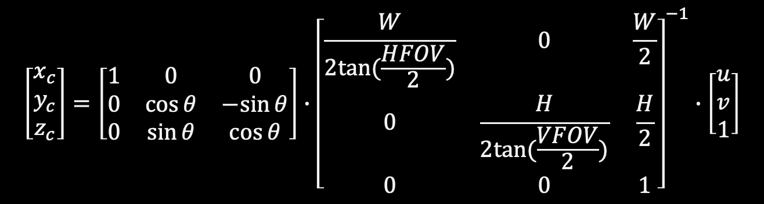
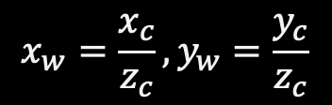

影像循線演算法(透視變換)
$$\left[\begin{matrix}x_{c} \\ y_{c} \\ z_{c}\end{matrix}\right]=\left[\begin{matrix}1 & 0 & 0 \\ 0 & cos⁡θ & −sin⁡θ \\ 0 & sin⁡θ & cos⁡θ\end{matrix}\right]∙{\left[\begin{matrix}\frac{W}{2tan⁡(\frac{HFOV}{2})} & 0 & \frac{W}{2} \\ 0 & \frac{H}{2tan⁡(\frac{VFOV}{2})} & \frac{H}{2} \\ 0 & 0 & 1\end{matrix}\right]}^{−1}∙\left[\begin{matrix}u \\ v \\ 1\end{matrix}\right]$$
$$x_{w}=\frac{x_{c}}{z_{c}},y_{w}=\frac{y_{c}}{z_{c}}$$
$V_{x}$：車輛x軸速度
$V_{y}$：車輛y軸速度
$ω$：車輛角速度

Slide 61
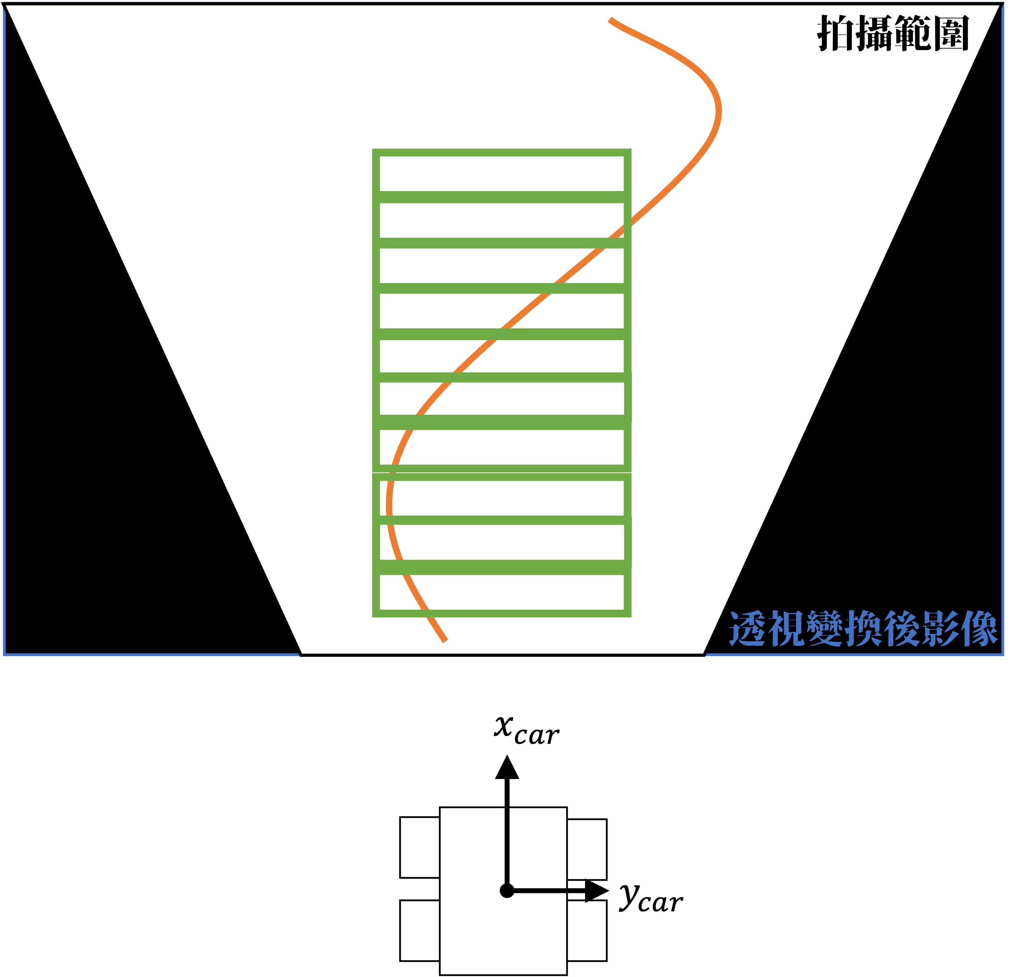
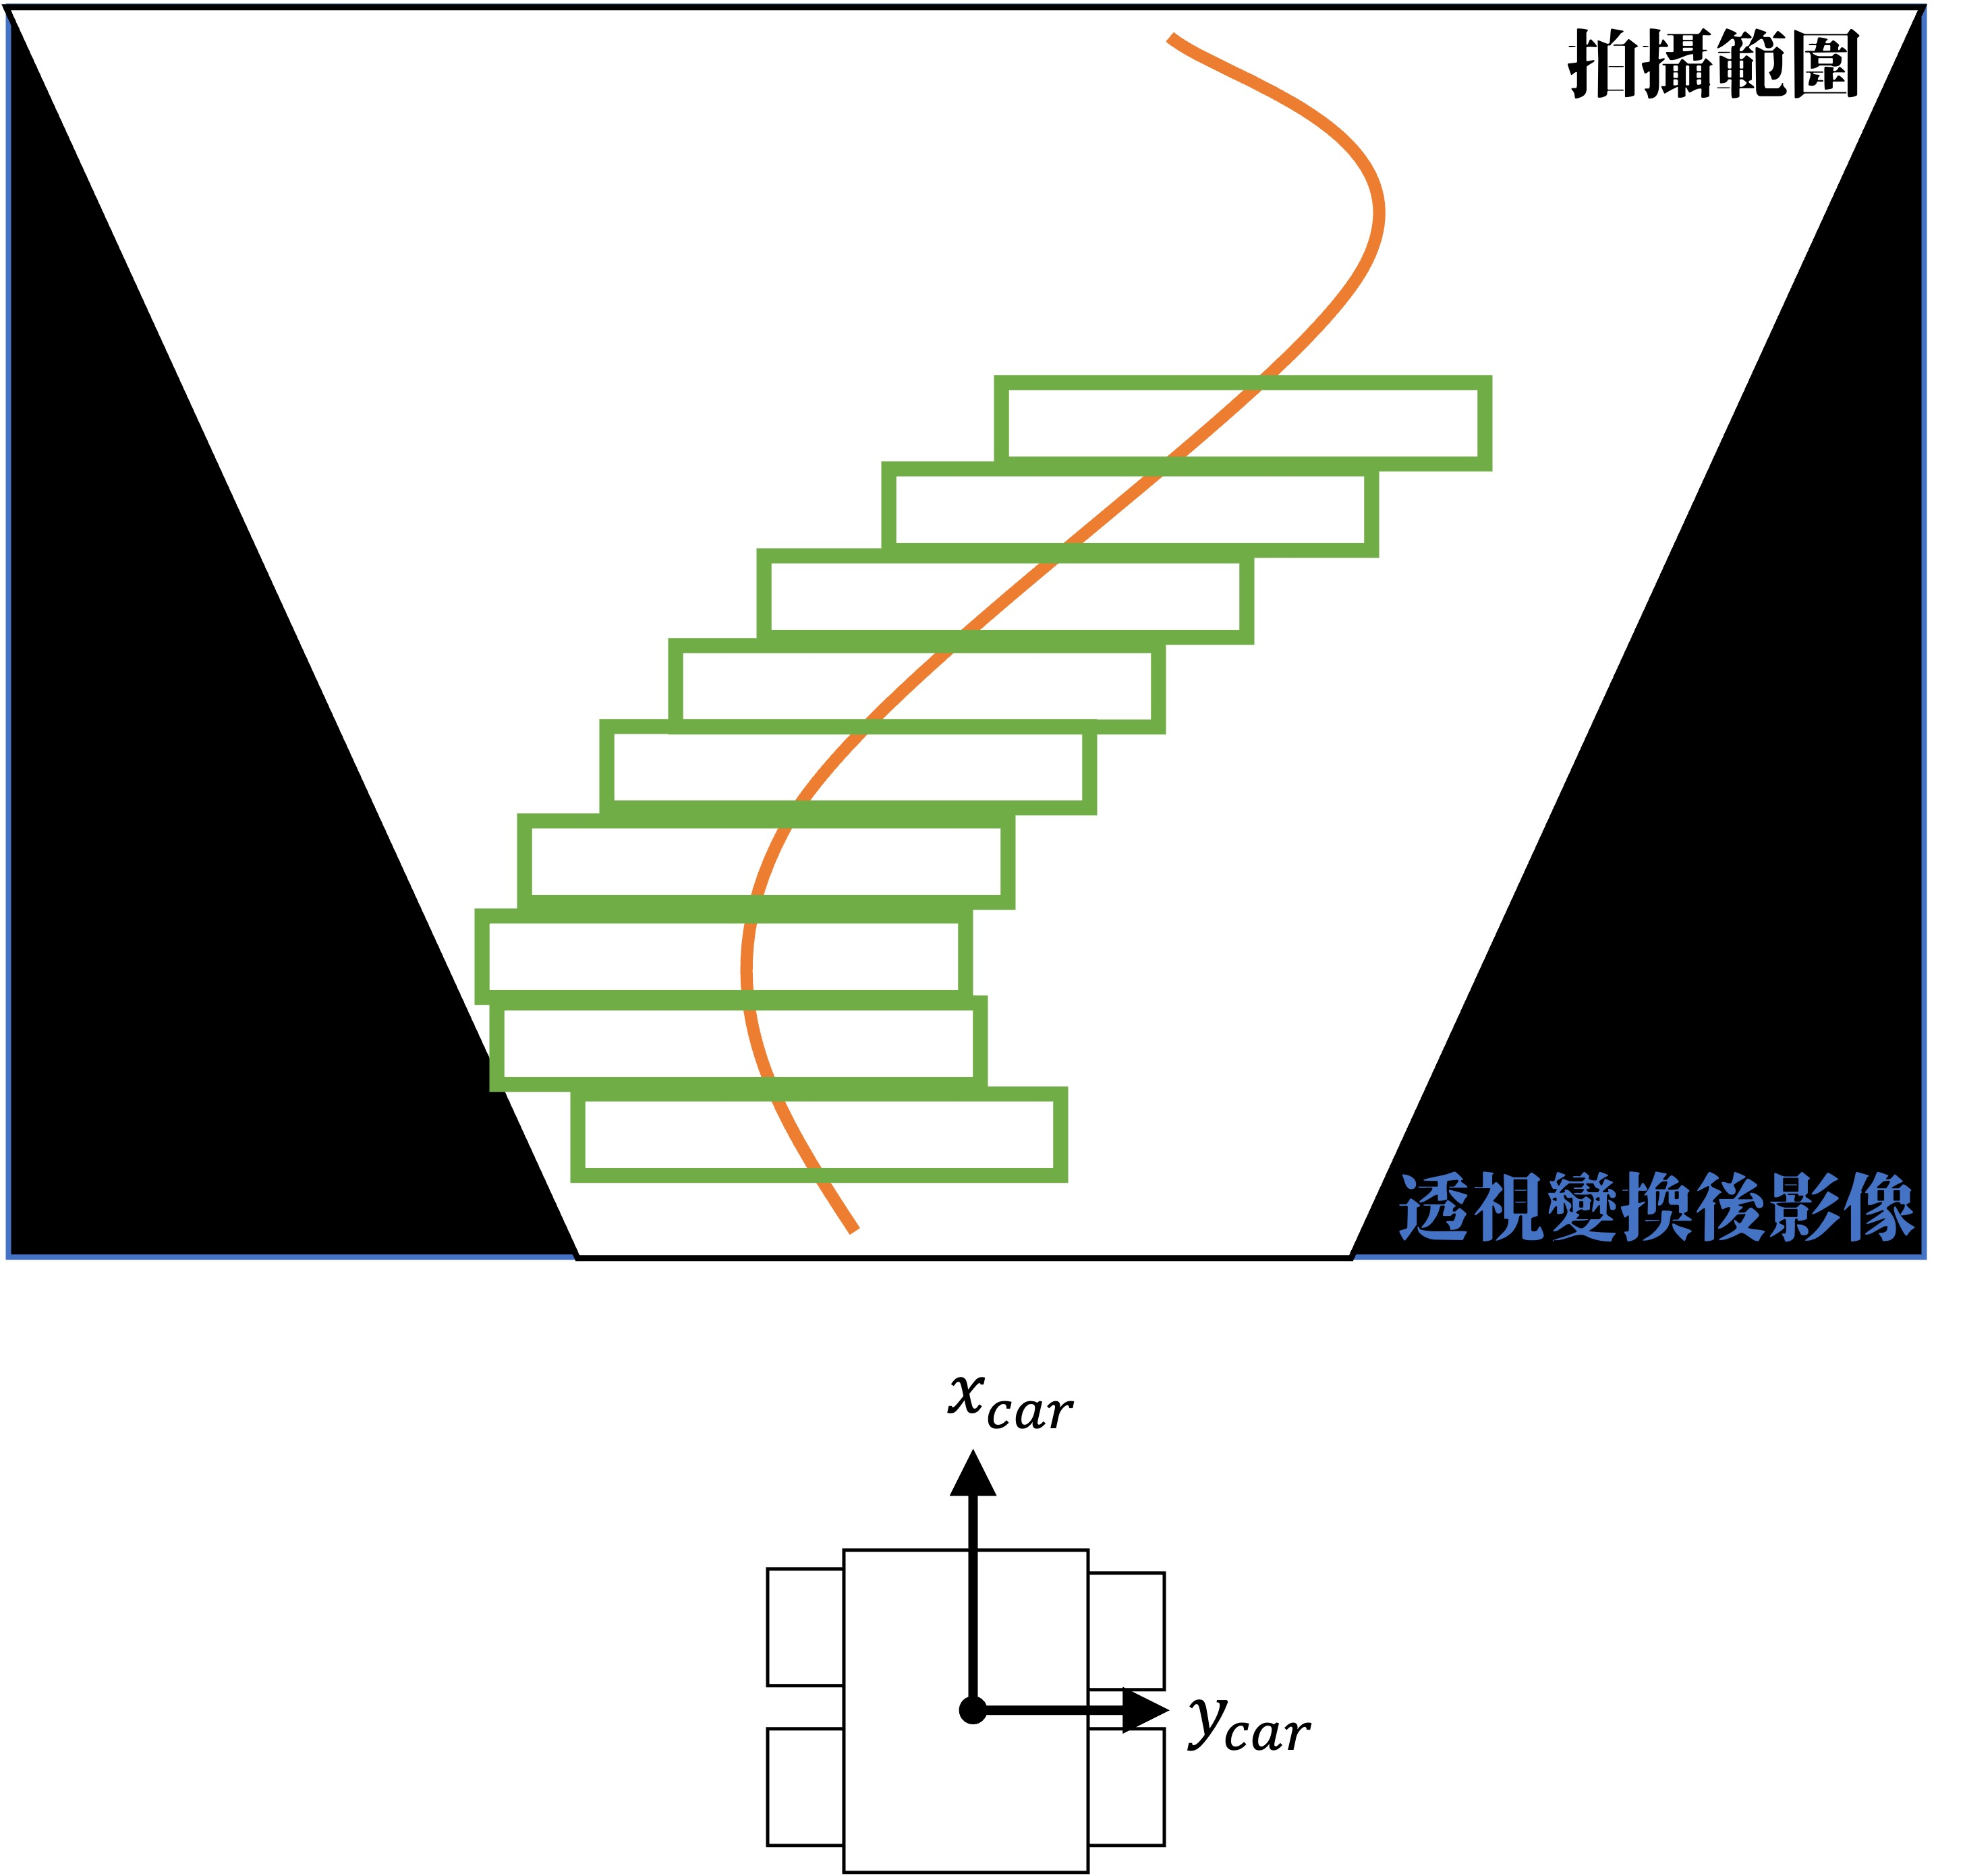
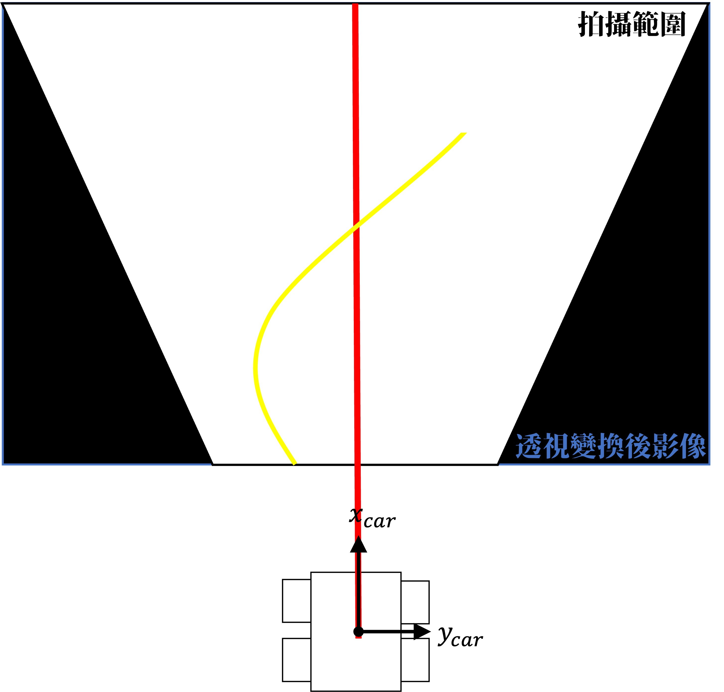
影像循線演算法(偵測)

Slide 62

影像循線演算法(偵測)
$θ$：角度差
$d$：距離差
$x$：車輛與偵測點距離

Slide 63

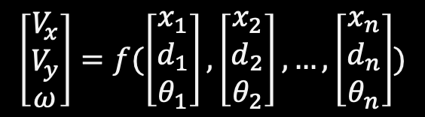
影像循線演算法(模糊控制)
$$\left[\begin{matrix}V_{x} \\ V_{y} \\ ω\end{matrix}\right]=f(\left[\begin{matrix}x_{1} \\ d_{1} \\ θ_{1}\end{matrix}\right],\left[\begin{matrix}x_{2} \\ d_{2} \\ θ_{2}\end{matrix}\right],…,\left[\begin{matrix}x_{n} \\ d_{n} \\ θ_{n}\end{matrix}\right])$$
$V_{x}$：車輛x軸速度
$V_{y}$：車輛y軸速度
$ω$：車輛角速度

Slide 64




影像循線演算法(模糊控制)
模糊控制規則表($V_{x},V_{y},ω$)
Position Angle | BL | SL | Z | SR | BR
BL | (S,RR,CW2) | (S,R,CW2) | (M,Z,CW2) | (S,L,CW2) | (S,LL,CW2)
SL | (S,RR,CW) | (M,R,CW) | (F,Z,CW) | (M,L,CW) | (S,LL,CW)
Z | (M,RR,Z) | (F,R,Z) | (F,Z,Z) | (F,L,Z) | (M,LL,Z)
SR | (S,RR,CCW) | (M,R,CCW) | (F,Z,CCW) | (M,L,CCW) | (S,LL,CCW)
BR | (S,RR,CCW2) | (S,R,CCW2) | (M,Z,CCW2) | (S,L,CCW2) | (S,LL,CCW2)
BL(大偏左)
SL(小偏左)
Z(置中)
BR(小偏右)
BR(大偏右)
LL(最左）
L(左)
Z(中)
R(右）
RR(最右)
CCW2(強烈逆時針）
CCW(逆時針)
Z(無旋轉)
CW(順時針）
CW2(強烈順時針)
S(慢速）
Ｍ(中速)
F(快速)
$$V_{x}$$
$$V_{y}$$
$$ω$$

Slide 65
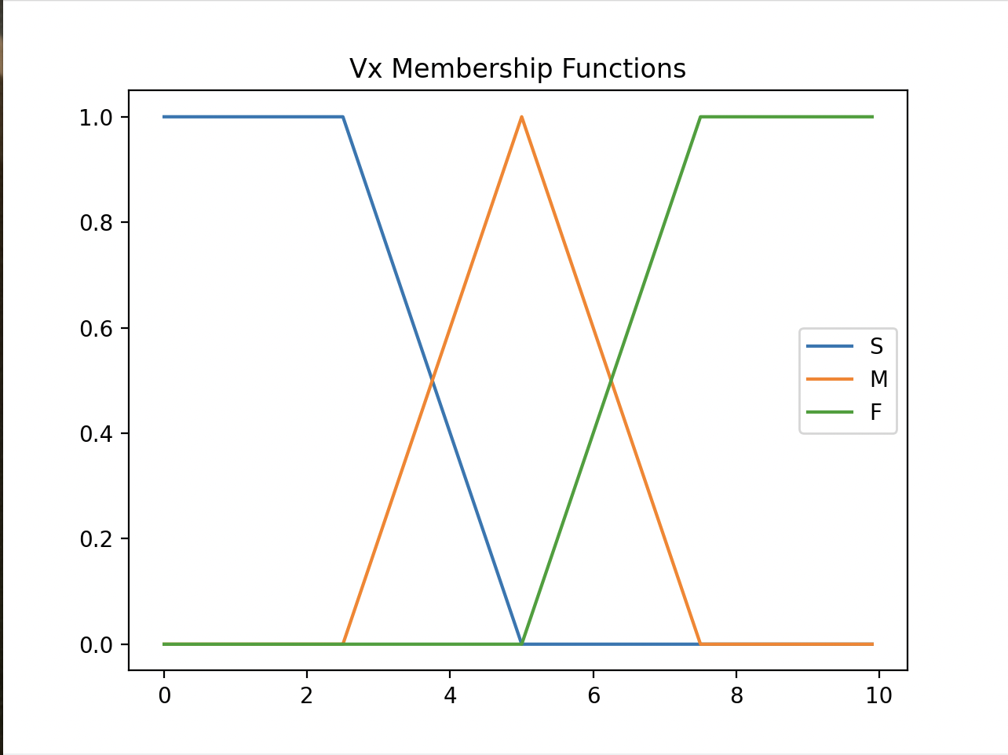

影像循線演算法(模糊控制)
$V_{x}$隸屬函數($,V_{y},ω$)

Slide 66
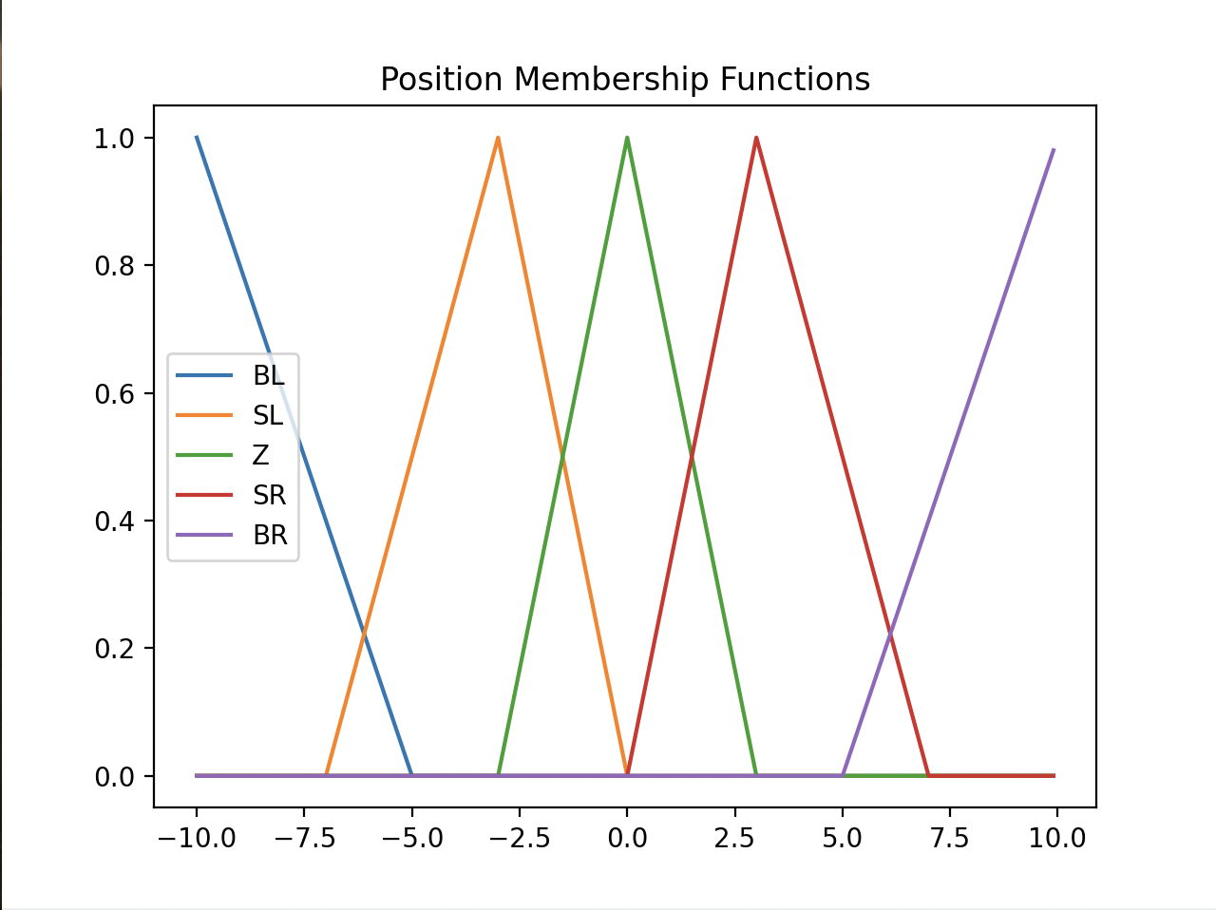
影像循線演算法(模糊控制)
距離隸屬函數

Slide 67
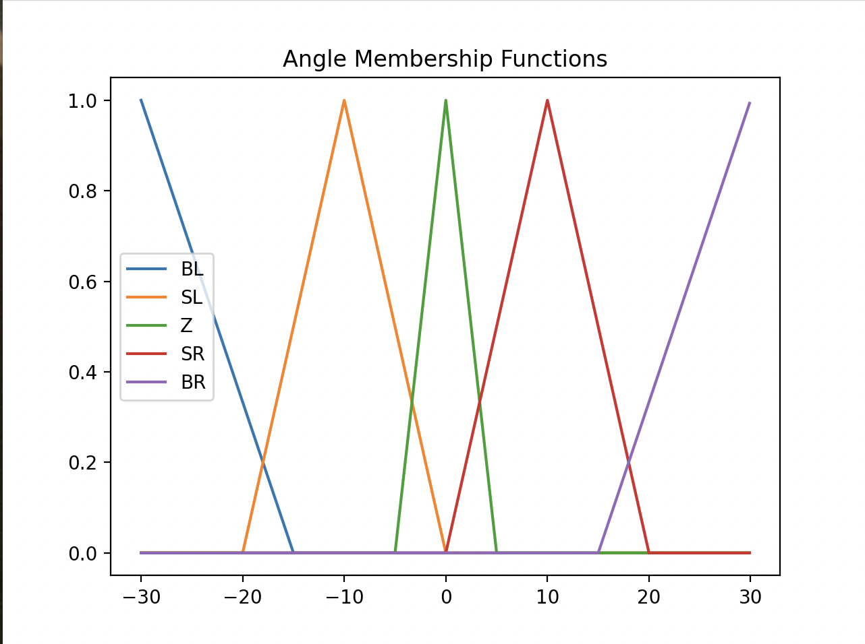
影像循線演算法(模糊控制)
角度隸屬函數

Slide 68
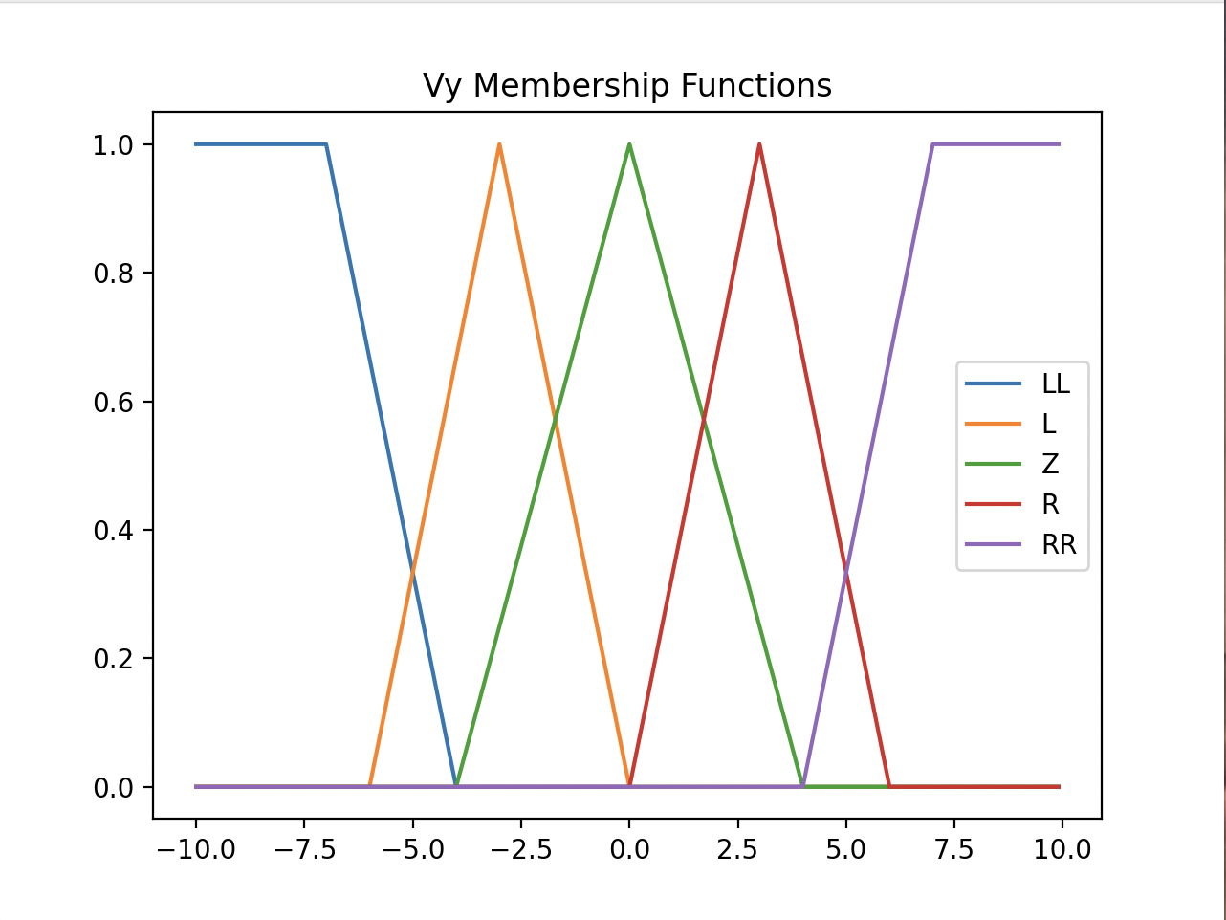

影像循線演算法(模糊控制)
$V_{y}$隸屬函數

Slide 69
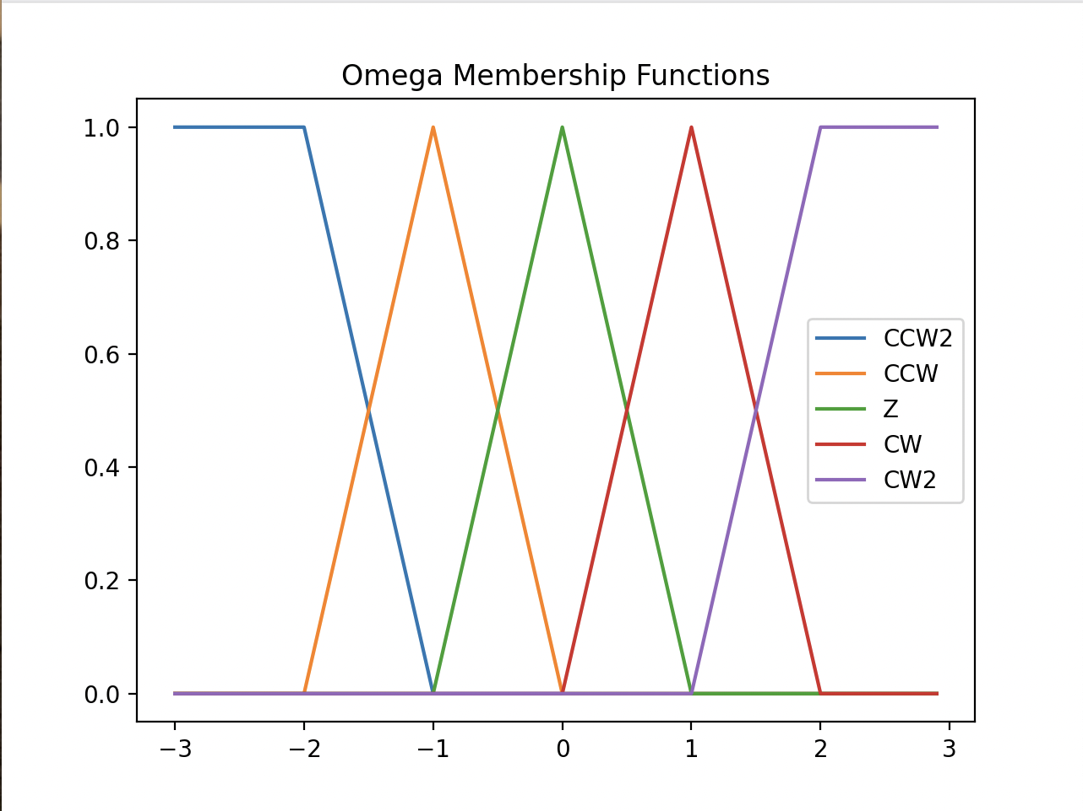

影像循線演算法(模糊控制)
$ω$隸屬函數

Slide 70
10-05
自動跟隨
演算法

Slide 71
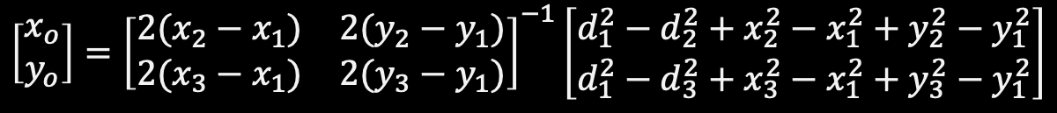
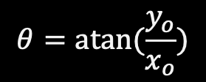
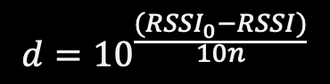
藍牙自動跟隨演算法
$$d={10}^{\frac{({RSSI}_{0}−RSSI)}{10n}}$$
$$\left[\begin{matrix}x_{o} \\ y_{o}\end{matrix}\right]={\left[\begin{matrix}2(x_{2}−x_{1}) & 2(y_{2}−y_{1}) \\ 2(x_{3}−x_{1}) & 2(y_{3}−y_{1})\end{matrix}\right]}^{−1}\left[\begin{matrix}d_{1}^{2}−d_{2}^{2}+x_{2}^{2}−x_{1}^{2}+y_{2}^{2}−y_{1}^{2} \\ d_{1}^{2}−d_{3}^{2}+x_{3}^{2}−x_{1}^{2}+y_{3}^{2}−y_{1}^{2}\end{matrix}\right]$$
$$θ=atan⁡(\frac{y_{o}}{x_{o}})$$

Slide 72
10-06
麥克納姆輪控制演算法

Slide 73
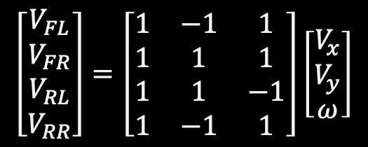

麥克納姆輪控制演算法
$$\left[\begin{matrix}V_{FL} \\ V_{FR} \\ V_{RL} \\ V_{RR}\end{matrix}\right]=\left[\begin{matrix}1 & −1 & 1 \\ 1 & 1 & 1 \\ 1 & 1 & −1 \\ 1 & −1 & 1\end{matrix}\right]\left[\begin{matrix}V_{x} \\ V_{y} \\ ω\end{matrix}\right]$$
$$\left[\begin{matrix}{PWM}_{FL} \\ {PWM}_{FR} \\ {PWM}_{RL} \\ {PWM}_{RR}\end{matrix}\right]==\left\lfloor \left|\frac{60∗255}{πD∗{RPM}_{max}}\left[\begin{matrix}1 & −1 & 1 \\ 1 & 1 & 1 \\ 1 & 1 & −1 \\ 1 & −1 & 1\end{matrix}\right]\left[\begin{matrix}V_{x} \\ V_{y} \\ ω\end{matrix}\right]\right|\right\rfloor$$

Slide 74
10-06
程式碼

Slide 75
GitHub https://github.com/PrinceLego/Mechatronics_Integration/tree/main/final_project

Slide 76

THANK!

